Slide 1

НАЦІОНАЛЬНИЙ ТЕХНІЧНИЙ УНІВЕРСИТЕТ
«ХАРКІВСЬКИЙ ПОЛІТЕХНІЧНИЙ ІНСТИТУТ»
Кафедра програмної інженерії та інформаційних технологій управління
Курсова робота
Розробка онлайн системи автоматизації ведення бюджетного обліку
Керівник роботи :
доцент. каф. ПІІТУ Білова М.О.
Виконавець:
студент групи КН-218в Шадчнєв А.С.
Харків – 2020 рік

Slide 2

Актуальність теми
На сьогоднішній день проблема розуміння фінансової грамотності стоїть у багатьох людей, сімей, компаній по всій планеті, що погано впливає на їх капітал. Розуміння звідки надходять та куди витрачаються гроші – основний крок до фінансового благополуччя особи або групи осіб.
Таким чином розробка різноманітних систем бюджетного обліку є дуже актуальною.

Slide 3
3
  Об'єкт дослідження:
Автоматизація процесу ведення обліку розходів і доходів;
Система управління базами даних MySQL;
Діаграми до проєкту;
Застосування готового програмного продукту.

Slide 4
4
        Мета роботи:
Закріплення знань та вмінь, отриманих під час вивчення курсу "Проектування баз даних";
Вивчити особливості СУБД MySQL та вміти використовувати її на практиці;
Розробити мовами Python та PHP онлайн систему, що допоможе користувачу вести бюджетний облік.
Розробити систему бізнес-правил для обраної предметної області;

Slide 5
Для досягнення мети було поставлено наступні завдання:
Ознайомитись із СУБД MySQL;
Ознайомитись із аналогічними прєктами;
Розробити модель даних, придатну для подальшої реалізації з використанням СУБД реляційного типу.

Slide 6
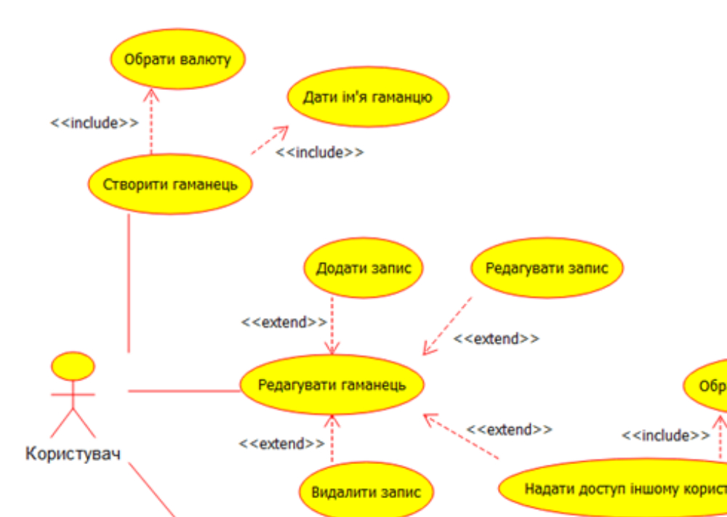
Діаграми
Діаграма використання

Slide 7
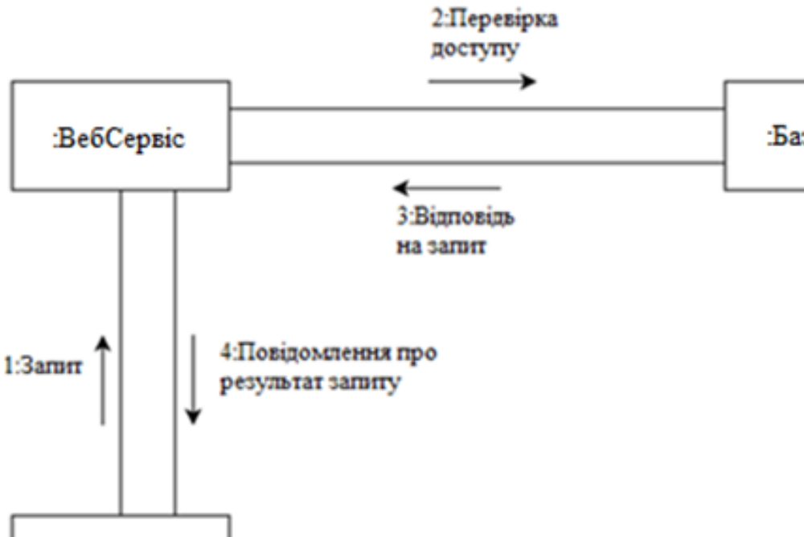
Діаграма потоку повідомлень

Slide 8
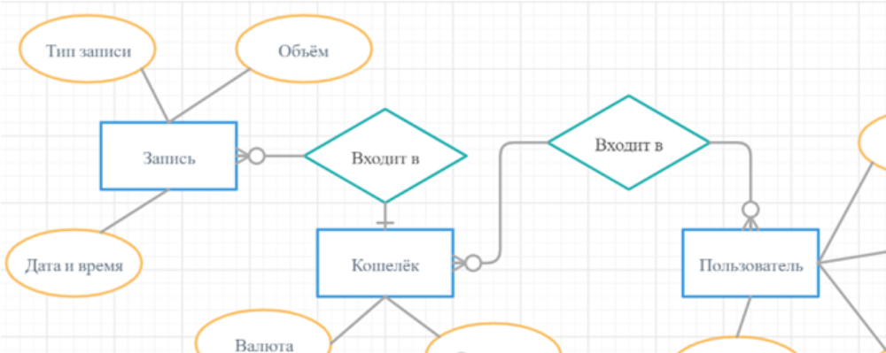
Концептуальна модель бази даних

Slide 9
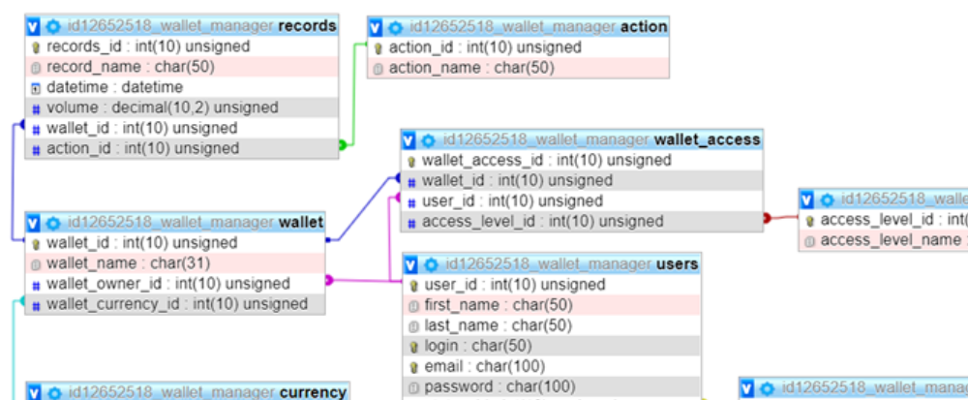
Готова модель бази даних

Slide 10
    Завдання до програмного забезпечення
Верифікація користувача;
Можливість роботи з віртуальними гаманцями;
Функціонал роботи над записами в обраному гаманці;
Надавати доступ до гаманця іншому користувачу;
Аналіз бюджету за певний період, за рахунок кругової діаграми;
Обмеження функціоналу користувача, відповідно до його рівня доступу.

Slide 11
Інформація про програму
Програма, що встановлюється на комп'ютер користувача, надає можливість створювати гаманці, з можливістю додавати записи про витрати та доходи. Надає певну статистику по введеним записам. Для роботи необхідне підключення до інтернету, бо програма — графічний інтерфейс, що лише відправляє запити до підготовленого сервера, котрий зв'язаний з базою даних через мову PHP.
На сервері встановлена сама СУБД MySQL, та PHP-скипти для взаємодію з нею.

Slide 12
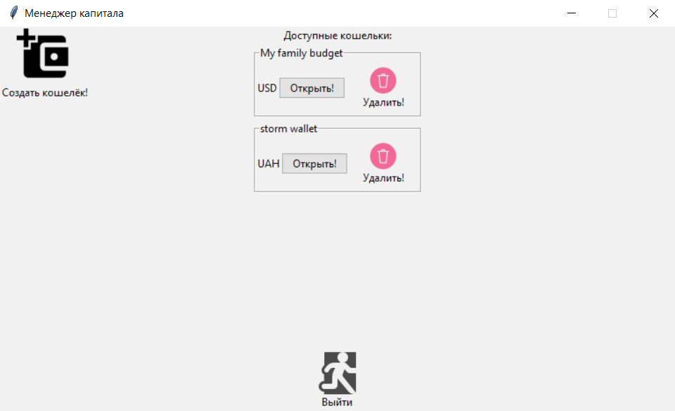
Робота програми, меню гаманців

Slide 13
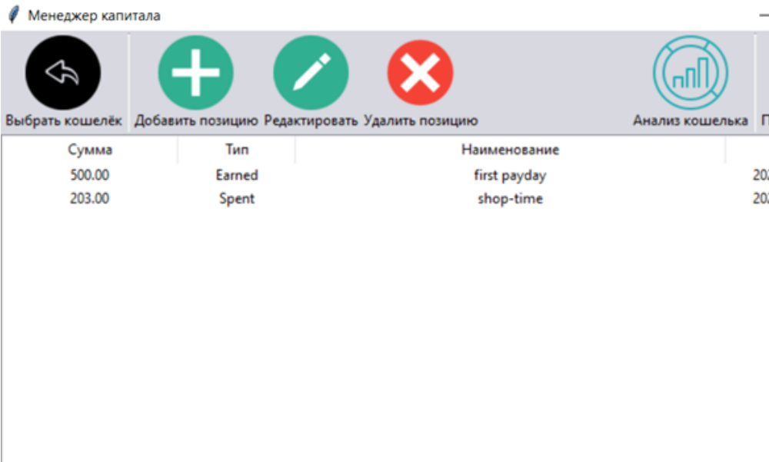
Робота програми, вид гаманця

Slide 14
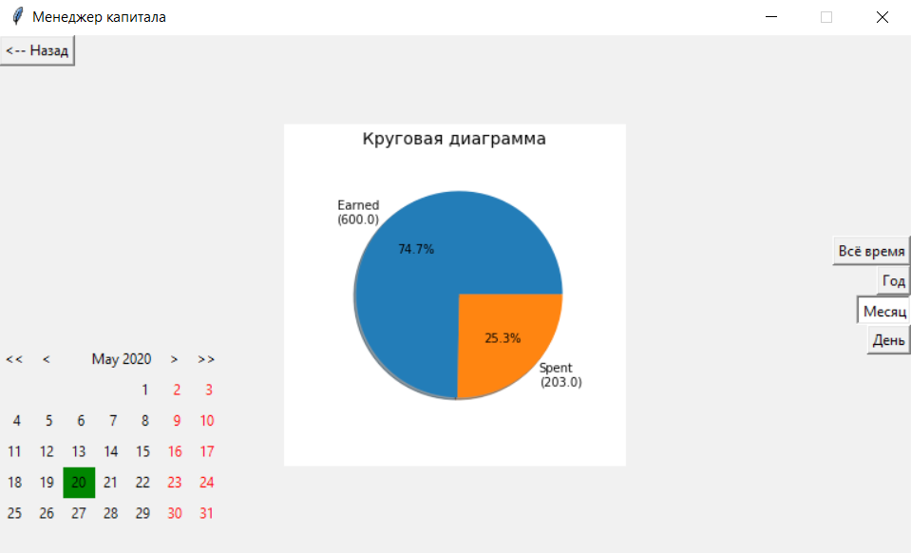
Робота програми, меню аналізу гаманця

Slide 15
Застосування готового програмного продукту
Розроблене в ході курсової роботи програмне забезпечення реалізує вирішення задачі автоматизації онлайн системи ведення бюджетного обліку. Воно може використовуватись в багатьох галузях людського життя, де приймають участь фінанси. Функціонал програми дозволяє працювати над введенням власного чи групового бюджету з дотриманням захисту даних від зловмисників.

Slide 16
Висновки
Мета курсової роботи досягнута, поставлені завдання виконані;
Закріплено теоретичні та практичні навички роботи з СУБД MySQL;
Отримані навички зі створення прикладних програмних застосунків з графічним інтерфейсом користувача.

